Slide 1
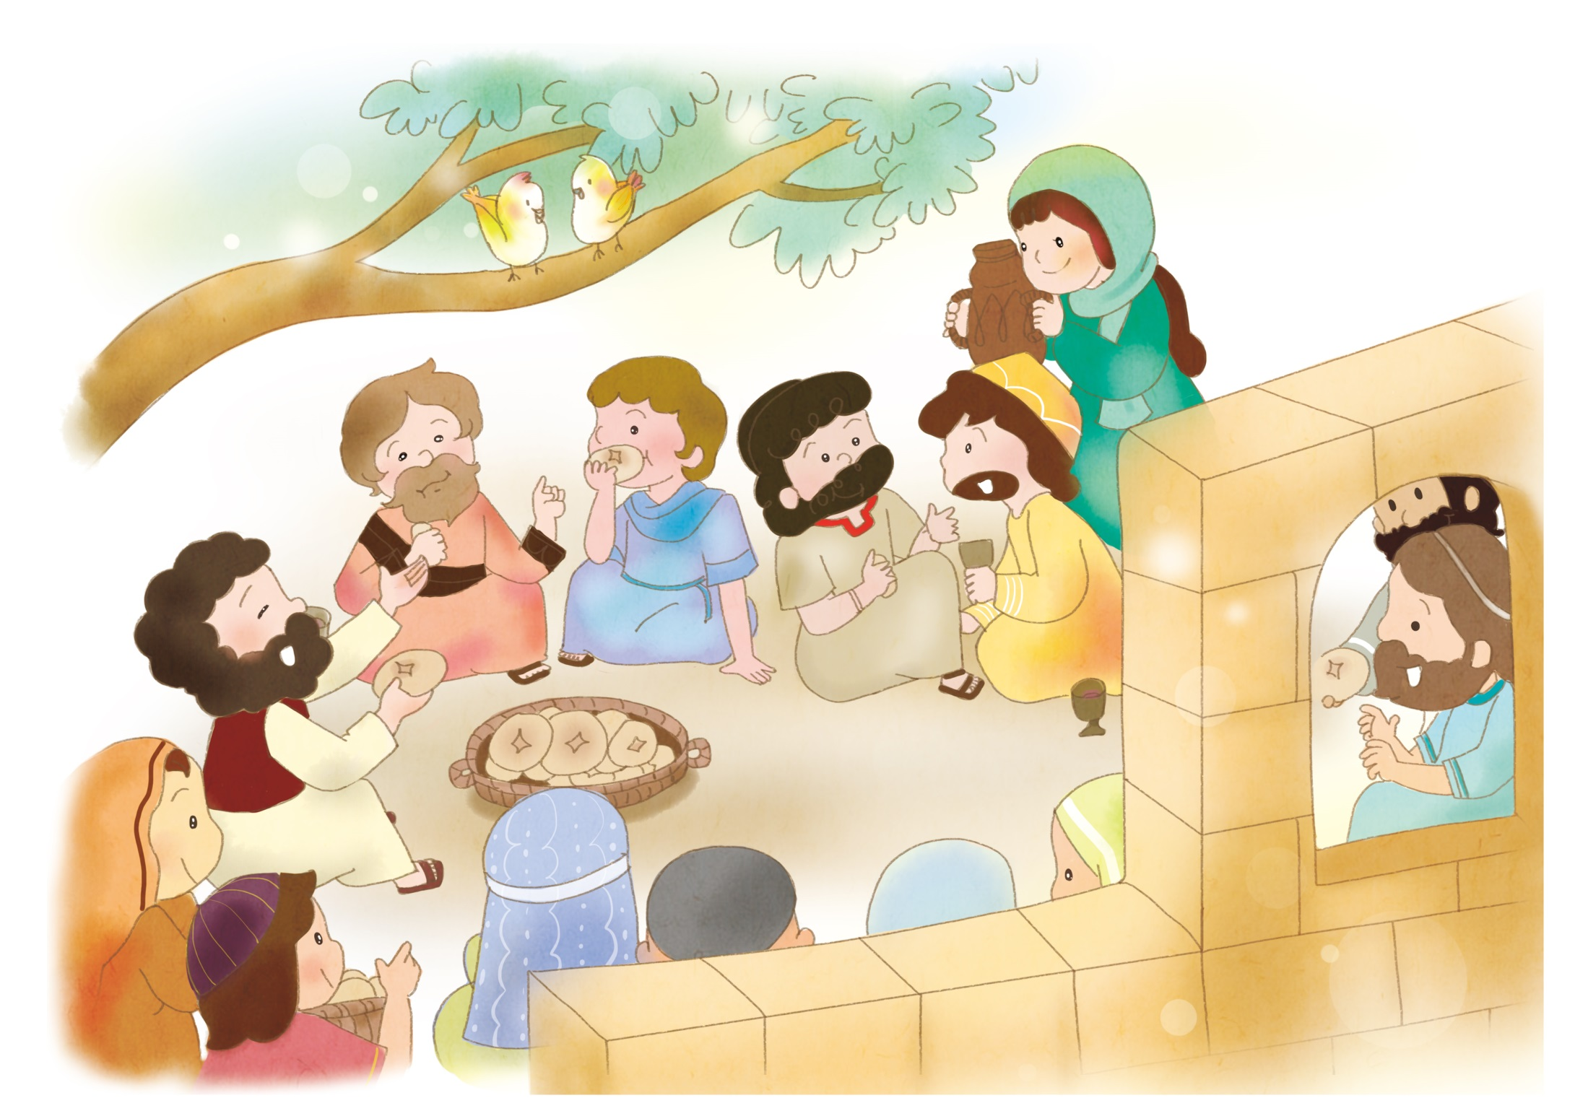
41 5つのくんれん マルコの おくじょうの まの がっしゅく
しと 2:1-13

Slide 2
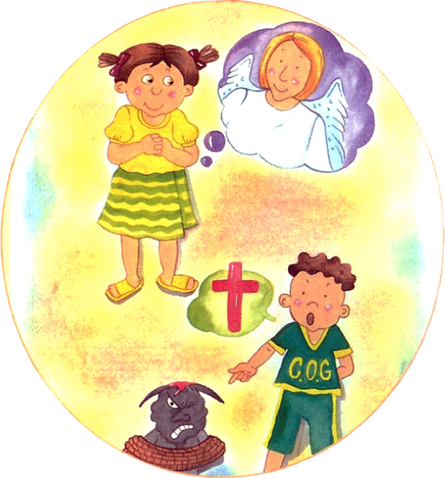
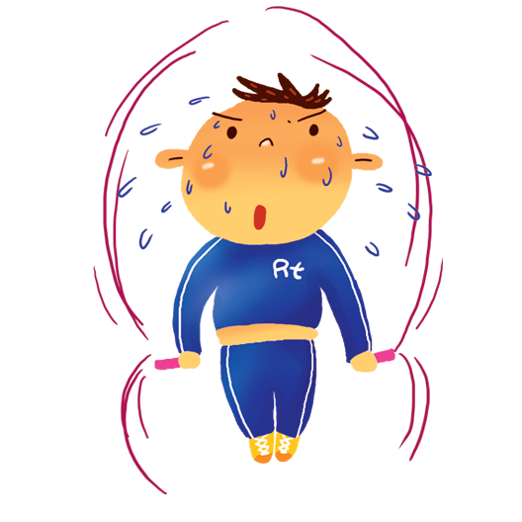
しゅうちゅう – WITH

Slide 3
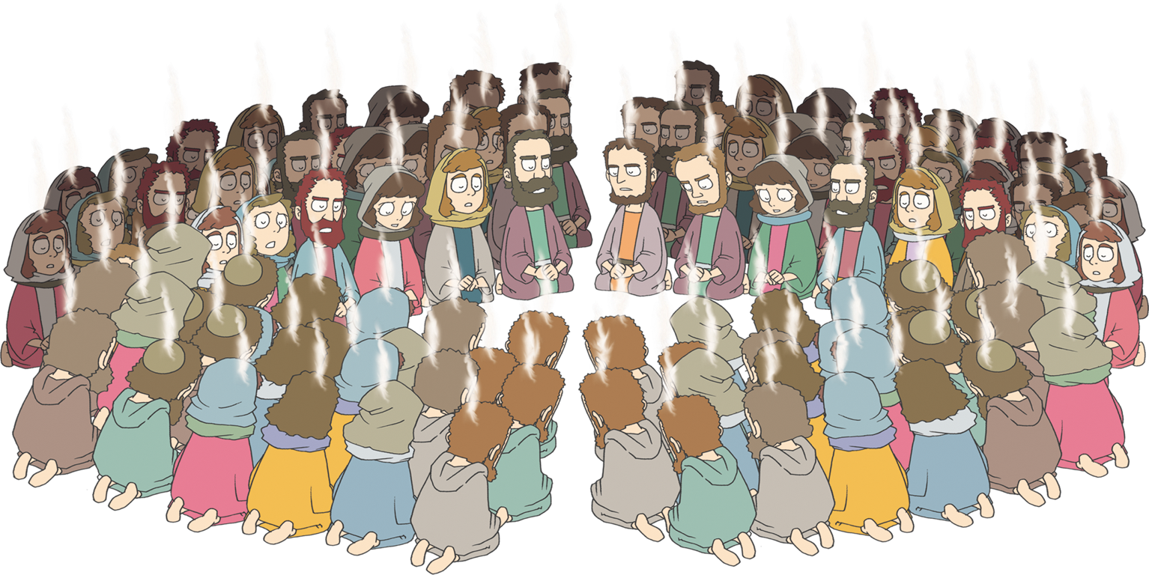
1. けいやくを にぎった ひとびとが マルコの おくじょうの まに あつまって けつだん

Slide 4
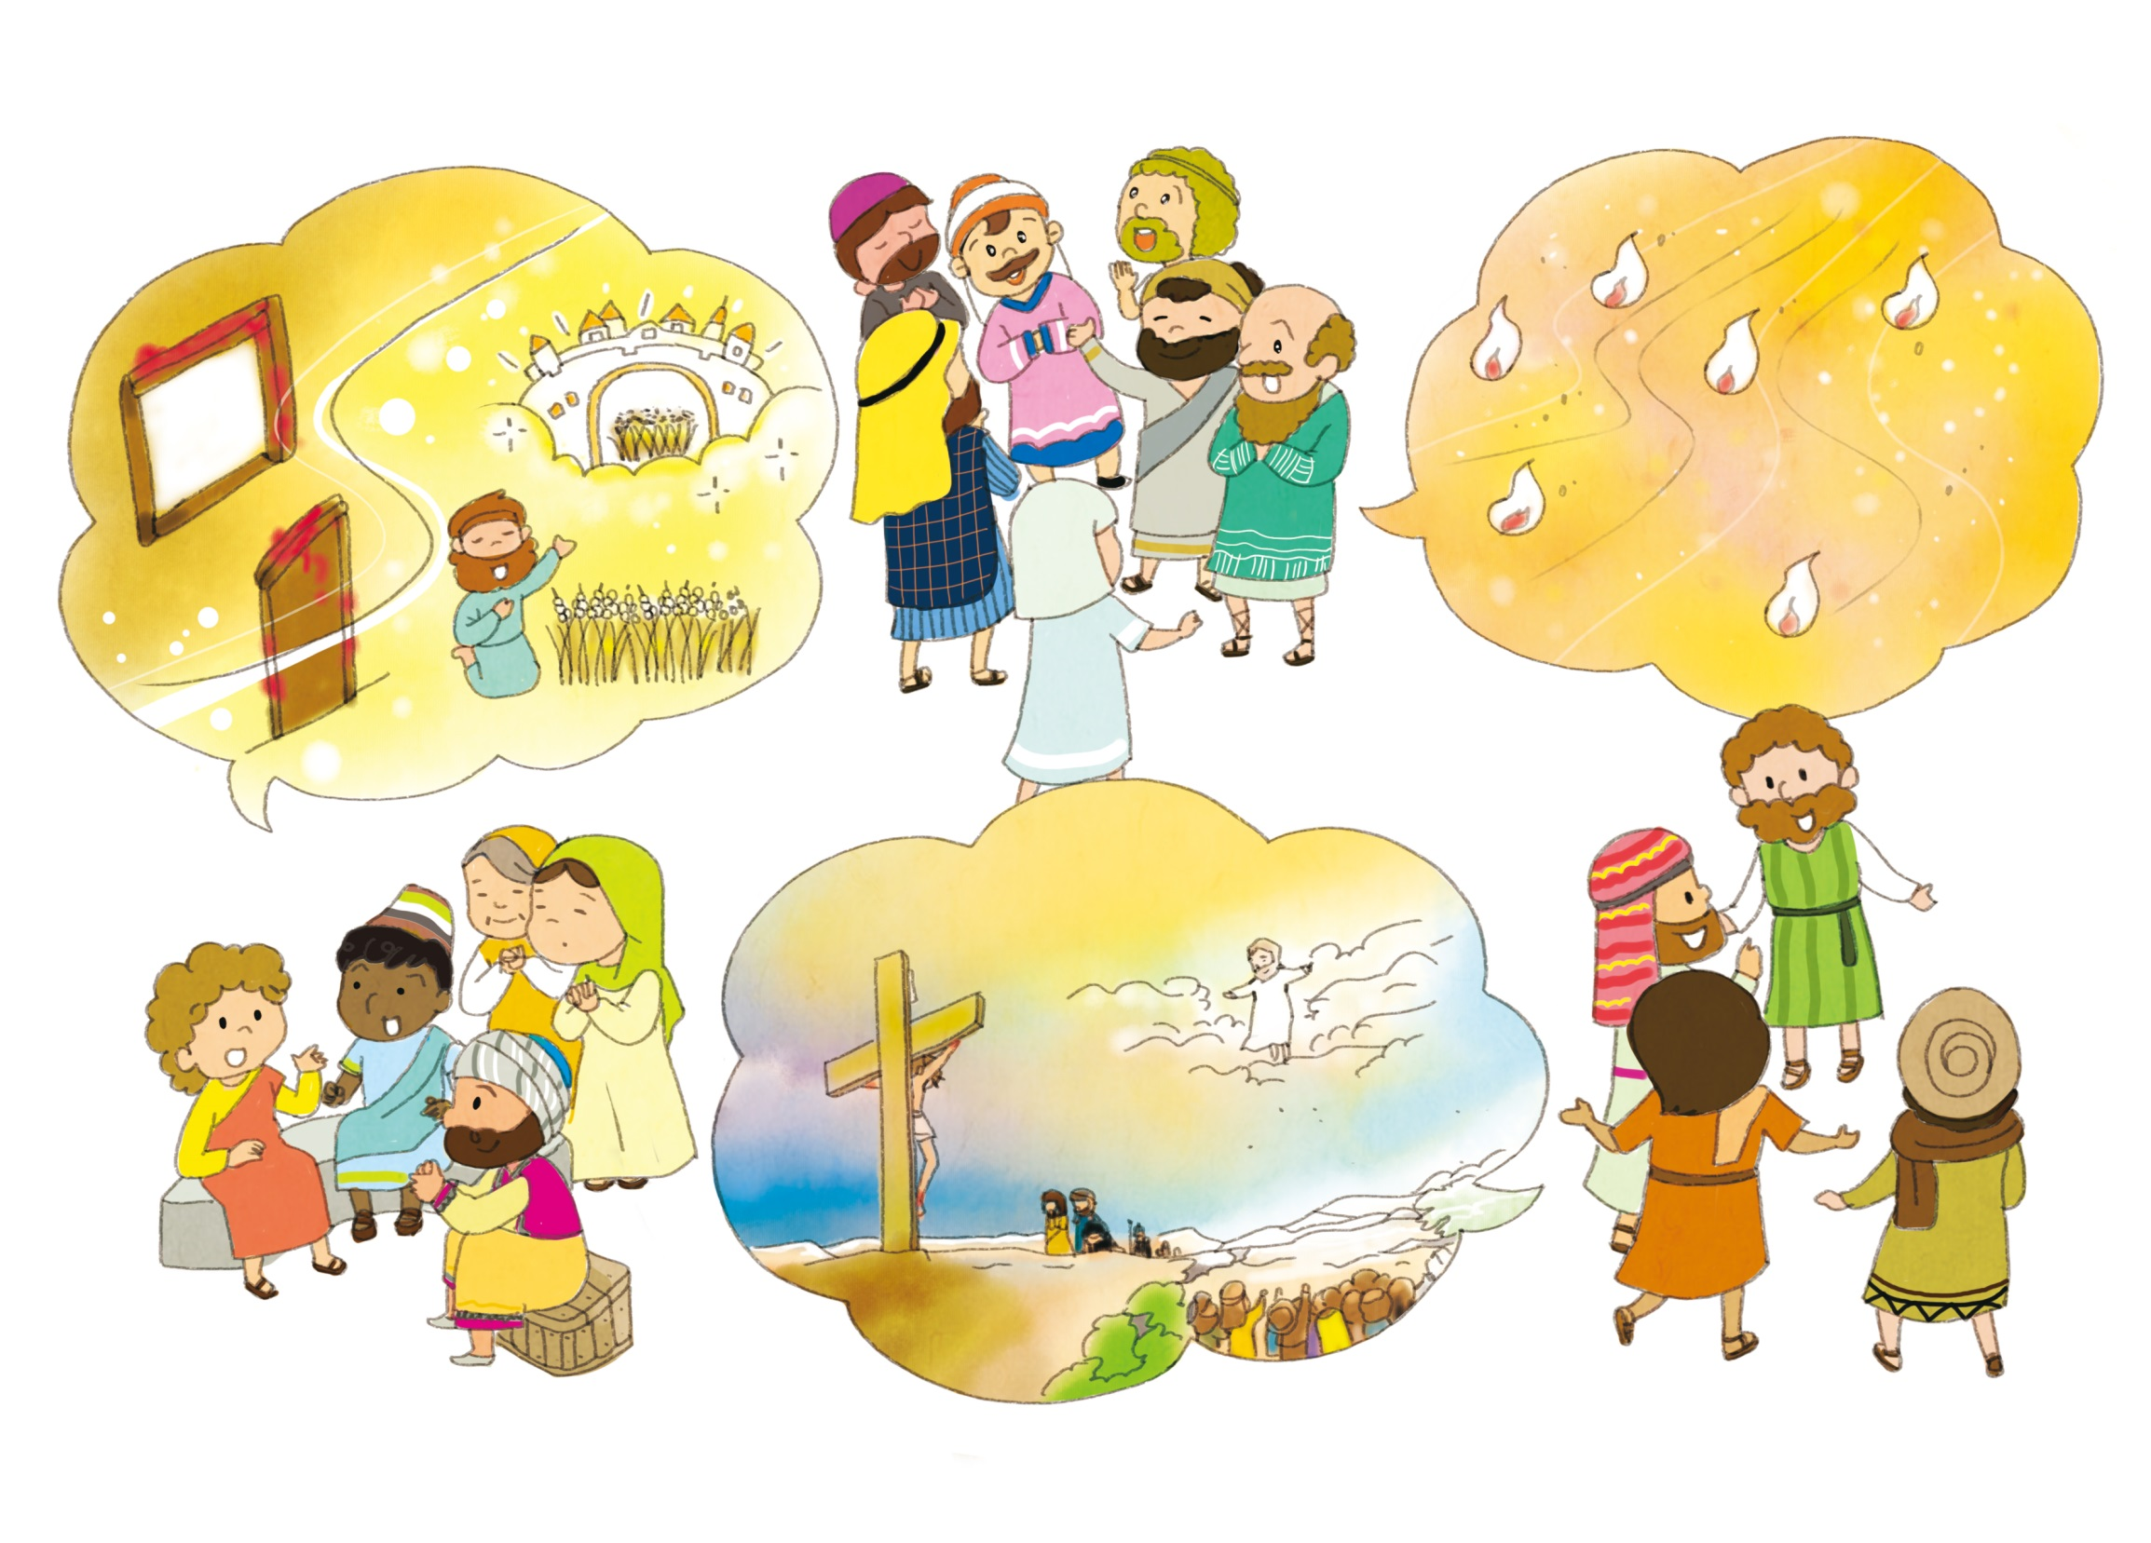
けいやくを にぎって ミッションを なしとげるために あつまりました
かくしんを もって しゅうちゅうするために あつまりました
けつだんして しゅうちゅう
いのりを はじめました

Slide 5
2. けいやくの じょうじゅを たいけん

Slide 6
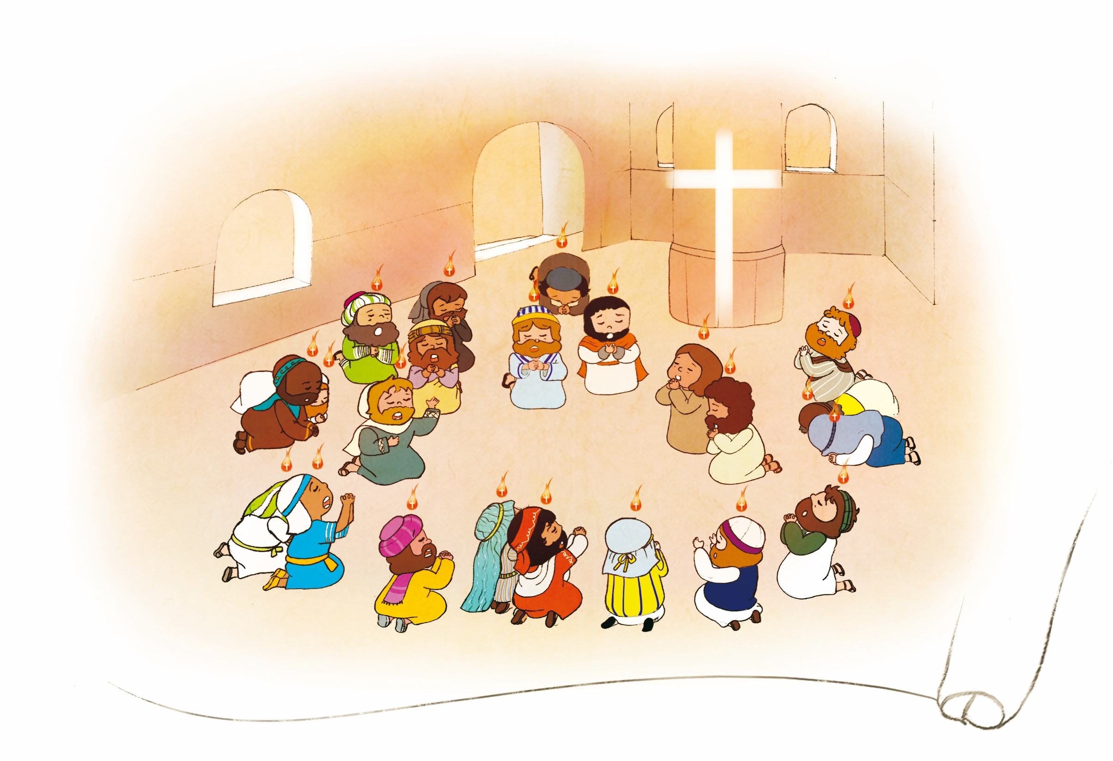
ごじゅんせつの ひ やくそく
された ちからを たいけん
Notes:
이미지출처 : https://news.v.daum.net/v/20190726214318605
이미지 출처 : http://www.ktin.net/h/contentxxx.html?code=newsbd&idx=487655&hmidx=1

Slide 7
15かこく から きた
さんぎょうじん でし
Notes:
이미지출처 : https://news.v.daum.net/v/20190726214318605
이미지 출처 : http://www.ktin.net/h/contentxxx.html?code=newsbd&idx=487655&hmidx=1

Slide 8
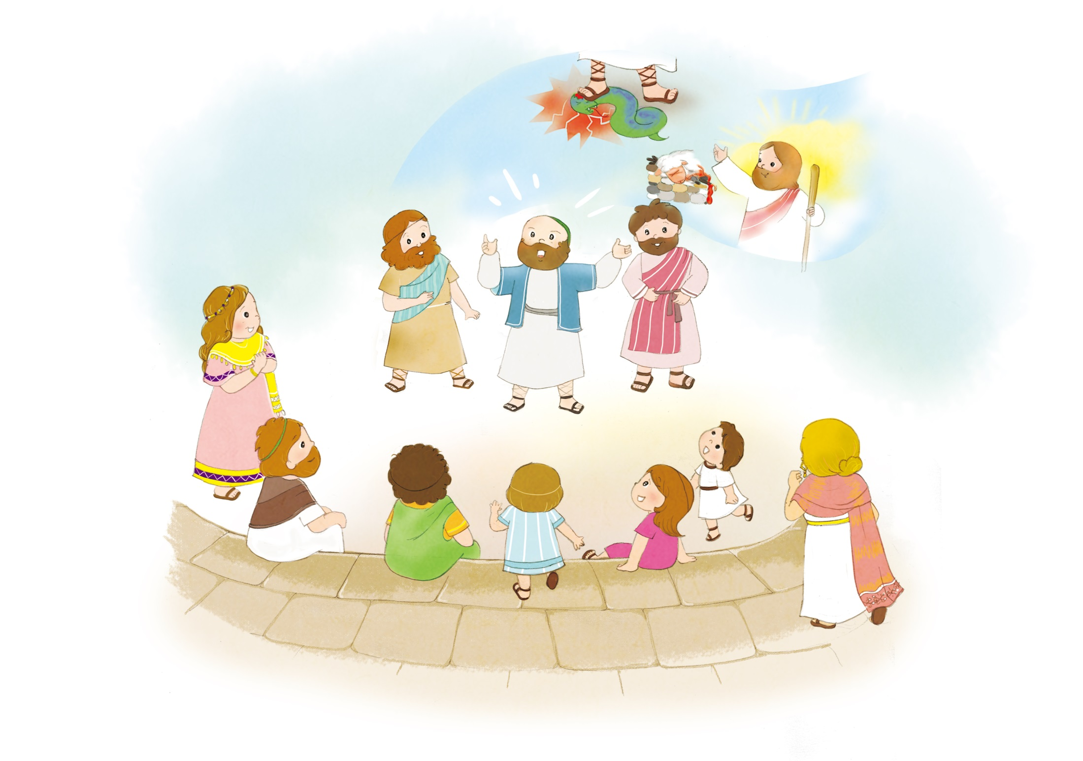
やくそくされた みことばが
じょうじゅしたことを つたえました
Notes:
이미지출처 : https://news.v.daum.net/v/20190726214318605
이미지 출처 : http://www.ktin.net/h/contentxxx.html?code=newsbd&idx=487655&hmidx=1

Slide 9
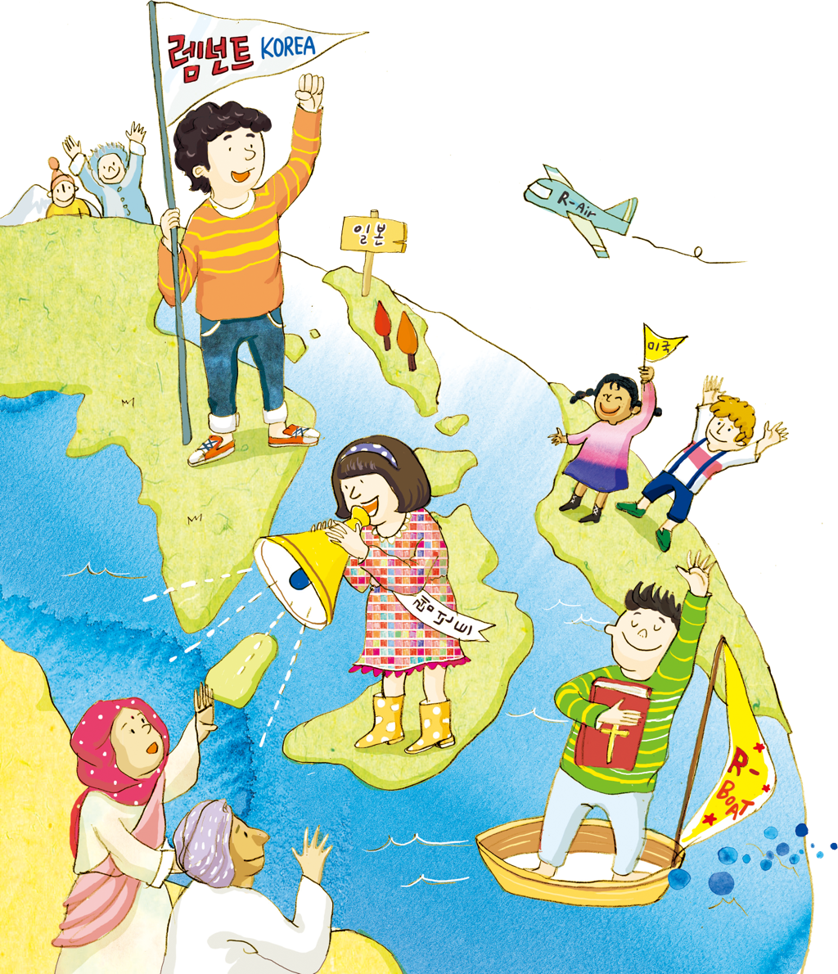
みらいに
よげんし
まぼろしを み
ゆめを みると
いう けいやく
じょうじゅを
たいけん
Notes:
이미지출처 : https://news.v.daum.net/v/20190726214318605
이미지 출처 : http://www.ktin.net/h/contentxxx.html?code=newsbd&idx=487655&hmidx=1

Slide 10
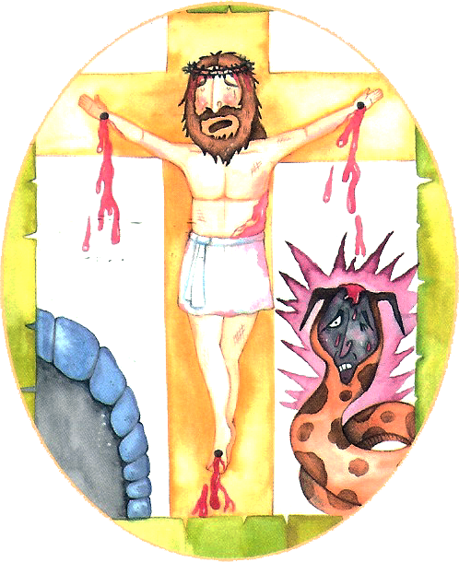
3. れいはいが かいふく

Slide 11
しとたちの おしえを かたく まもり
まじわりを し パンを さき
いのりを しました
いっさいの ものを きょうゆうに して しさんや もちものを うっては
はいぶんしました
まいにち こころを ひとつに して
みやに あつまり れいはいを
ささげました
Notes:
이미지출처 : https://news.v.daum.net/v/20190726214318605
이미지 출처 : http://www.ktin.net/h/contentxxx.html?code=newsbd&idx=487655&hmidx=1

Slide 12
よの わく
あたらしい わく
Leverage
てこ
Vessel
うつわ
Transmission
へんか
Nobody
さくひん
Platform
せんそう
Outsourcing
ふっこう

Slide 13
フォーラム
を
し
て
こく いん し よう
みことばの なかで いちばん こころに のこった
ことを フォーラムしよう
5つの くんれん – マルコの おくじょうの ま がっしゅく
に ついて フォーラムしよう
こんしゅう じっせん することを フォーラムしよう

